Slide 1
Kā normalizēt mentālās veselības lomu vīriešu vidū individuālā, ģimenes un sabiedrības kontekstā?
Klīniskā un veselības psiholoģe
Daiga Zadināne
17.10.2024.

Slide 2
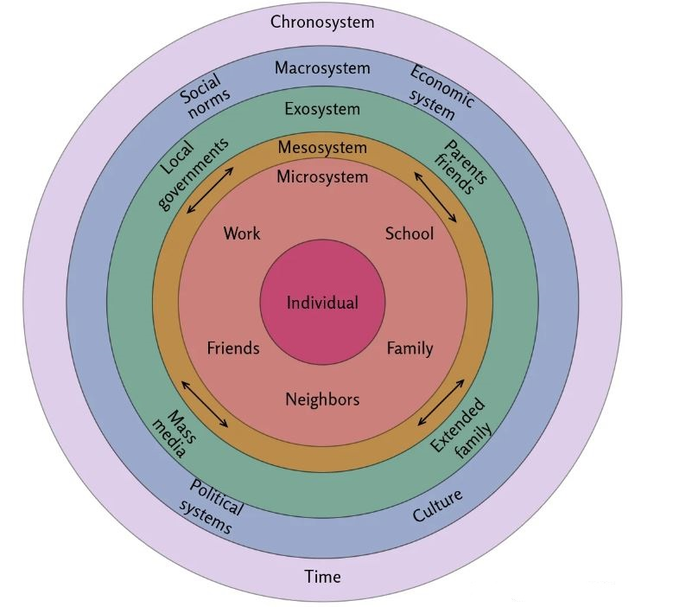
Neo-ekoloģiskā teorija (Navarro & Tudge, 2023; Bronfenbrenner, 1994)
Hronosistēma
Makrosistēma
Eksosistēma
Mezosistēma
Mikrosistēma (fiziskā un virtuālā)
↕
Indivīds

Slide 3
Kas ietekmē palīdzības meklēšanu mentālās veselības jomā vīriešiem? (Gough & Novikova, 2020)
stigma
tuvāko cilvēku atbalsts
sabiedrības intervences
pārmaiņas skatījumā uz palīdzības meklēšanu tradicionālo vīrišķības normu ietvaros
tradicionālo vīrišķības normu pārskatīšana

Slide 4
«Īsts vīrietis»!? (Kreicbergs, 2024)
Tradicionālā vīrišķība | Modernā vīrišķība | Hibrīdā vīrišķība
Sāncensība, fizisks spēks, tieksme kļūt par varoni, finansiāli panākumi, emocionāli ieturēts, neatkarīgs, noraida sievišķības vai baiļu izpausmes, mērķtiecīgs, pašpaļāvīgs, ģimenes galva, sportisks, izlēmīgs, orientēts uz risku, dominējošs, patriotisks, spēcīgs, turīgs, kam ir privilēģijas, agresīvs, drosmīgs | Ar vienlīdzības sajūtu, dzimuma lomu atbilstības noraidīšanu, sievišķīgām īpašībām, emocionalitāte, metroseksualitāte, izvēlē balstītu retorika, progresīva domāšana, ar interesi par kultūru, emocionāli izteiksmīgs, jūtīgs un līdzjūtīgs, narcistisks, nenobriedis, ar atvērtu prātu, ar interesi par modi, pietiekami drosmīgs, lai būtu tas, kāds vīrietis vēlas būt | Stratēģisks, jūtīgs, gādīgs, kam ir privilēģijas, atvērta domāšana, ar interesi saglabāt vīriešu dominanci, kam ir mazāk stingrs skatījums uz dzimumu normām, spēja pielāgoties, emocionāla pieejamība
REKLĀMU TĒMAS: hegemoniskā/toksiskā vīrišķība krīze vīrišķībā salauztā vīrišķība ģimenes galva dumpinieks/rīcības cilvēks | REKLĀMU TĒMAS: vienlīdzība «tēta reklāma» (dadvertising) metroseksualitāte iekļautība

Slide 5
Konstruēto emociju teorija (Barrett et al., 2017)
cilvēka emocijas rodas viņa paša smadzenēs
emociju pamatā ir afekts, ko raksturo neirofizioloģiskas dimensijas: valence un ierosa
cilvēks piešķir nozīmi savam konkrētā brīža afektam, piemeklējot emociju konceptus (+ stigma?)
ar emociju konceptiem cilvēks paredz un arī skaidro piedzīvoto realitāti
emocijas ir kā pamats rīcībai – jo vairāk emociju vārdu cilvēks zina, jo vairāk viņam ir apzinātas rīcības iespēju
pamanīt → validēt → apzināties vajadzības → uzņemties atbildību un pieņemt lēmumus

Slide 6
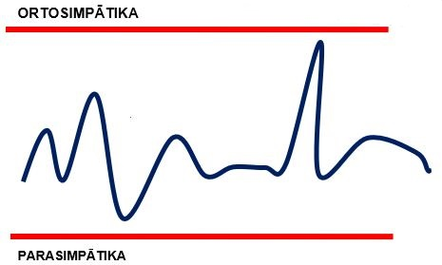
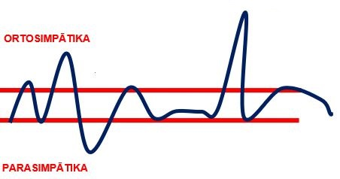
Tolerances logs (Siegel, 1999; Pongratz & Straub, 2014)
Kāpēc smadzenes dažas pieredzes neapstrādā adaptīvā veidā? (Lehnung & Hase, 2023)
pārmērīga pieredzes nozīmība, intensitāte
iekšējās sagatavošanās iztrūkums
nepietiekams vecums, briedums
nepietiekamas zināšanas
fizisks vājums
nepietiekami resursi, nespēja tiem piekļūt
Cīņa/bēgšana →
→ IEKAISUMS

Slide 7
Kā normalizēt mentālās veselības lomu vīriešu vidū individuālā, ģimenes un sabiedrības kontekstā?
pamanīt → validēt → apzināties vajadzības → uzņemties atbildību un pieņemt lēmumus
rādīt piemēru
mazināt stigmu, neklusēt, ja tā tiek veicināta
pārskatīt tradicionālās vīrišķības normas, veicināt iekļaujošu sabiedrību
veicināt atbildības uzņemšanos (motivējošā intervēšana)
vairot zināšanas, mācīt/trenēt prasmes
piedāvāt resursus (atbalstīt, veicināt sarunas, piedāvāt pakalpojumus u.c.)
radīt jēgpilnu saturu, kas veicina veselīgu vīriešu pašvērtējumu un pašaprūpi

Slide 8
Informācijas avoti
Barrett, L. F. (2017). The theory of constructed emotion: an active inference account of interoception and categorization. Social cognitive and affective neuroscience, 12(1), 1-23.
Bronfenbrenner, U., & Ceci, S. J. (1994). Nature-nurture reconceptualised: A bio-ecological model. Psychological Review, 10 (4), 568-586.
Gough, B., & Novikova, I. (2020). Mental health, men and culture: how do sociocultural constructions of masculinities relate to men’s mental health help-seeking behaviour in the WHO European Region?. WHO.
Hase, M., Balmaceda, U. M., Ostacoli, L., Liebermann, P., & Hofmann, A. (2017). The AIP model of EMDR therapy and pathogenic memories. Frontiers in psychology, 8, 1578.
Kreicbergs, T. (2024). Vīrišķības konceptualizācija zīmola personībā un tās ietekme uz reklāmas efektivitāti. Promocijas darba kopsavilkums. Rīga: RTU Izdevniecība.
Navarro, J. L., & Tudge, J. R. (2023). Technologizing Bronfenbrenner: neo-ecological theory. Current Psychology, 42(22), 19338-19354.
Pongratz, G., & Straub, R. H. (2014). The sympathetic nervous response in inflammation. Arthritis research & therapy, 16, 1-12.
Siegel, D. J. (1999). The Developing Mind: Toward a Neurobiology of Interpersonal Experience.

Slide 9
Paldies par uzmanību!

